Slide 1

NHẬP MÔN CÔNG NGHỆ THÔNG TIN
CHƯƠNG 1_1: TỔNG QUAN VỀ CNTT & TRUYỀN THÔNG
Nhóm GV biên soạn:
Khoa Công nghệ thông tin
HỌC KỲ I – NĂM HỌC 2025-2026
KHÓA 31-CNTT

Slide 2
NỘI DUNG
01.
ĐỊNH NGHĨA VỀ CÔNG NGHỆ THÔNG TIN
02.
SƠ LƯỢC LỊCH SỬ MÁY TÍNH
03.
PHẦN CỨNG MÁY TÍNH
04.
CUỘC CÁCH MẠNG CÔNG NGHIỆP 4.0
05.
TẦM QUAN TRỌNG CỦA CNTT
06.
THÔNG TIN VÀ HỆ ĐẾM

Slide 3
PHẦN 1
ĐỊNH NGHĨA CÔNG NGHỆ THÔNG TIN

Slide 4
CÔNG NGHỆ THÔNG TIN LÀ GÌ?
Định nghĩa:
Theo Luật Công nghệ thông tin 2006 của Việt Nam: "Công nghệ thông tin là tập hợp các phương pháp khoa học, công nghệ và công cụ, phương tiện kỹ thuật hiện đại để sản xuất, truyền đưa, thu thập, xử lý, lưu trữ và trao đổi thông tin số."

Slide 5
TRỤ CỘT CỦA CÔNG NGHỆ THÔNG TIN
CNTT là một lĩnh vực rộng lớn, có thể được cấu thành từ 4 trụ cột chính sau:
Phần cứng (Hardware): Các thiết bị vật lý.
Ví dụ: Máy tính, máy chủ (server), điện thoại thông minh, thiết bị mạng (router, switch).
Phần mềm (Software): Các chương trình và hệ điều hành.
Ví dụ: Windows, macOS, Microsoft Office, Photoshop, và các ứng dụng bạn dùng hàng ngày.
Mạng máy tính & Viễn thông (Networking): Hạ tầng kết nối.
Ví dụ: Mạng Internet, mạng LAN tại trường học, Wifi, 4G/5G.
Cơ sở dữ liệu (Databases): Hệ thống lưu trữ và quản lý dữ liệu.
Ví dụ: Nơi lưu trữ thông tin sinh viên, sản phẩm của một trang thương mại điện tử.
Công nghệ thông tin tập trung vào việc sử dụng và quản lý các trụ cột này để phục vụ con người và doanh nghiệp.

Slide 6
PHẦN 2
LỊCH SỬ MÁY TÍNH

Slide 7
LỊCH SỬ MÁY TÍNH
BC
18th
Future
19th
21th
20th

Slide 8
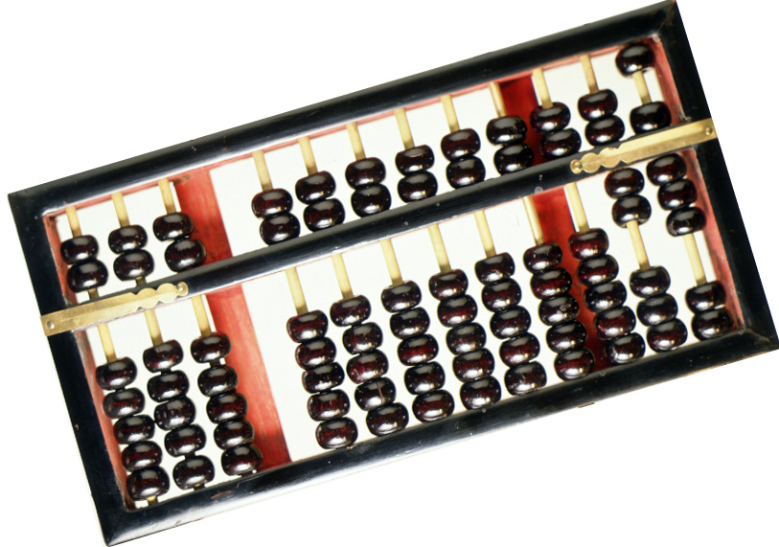
LỊCH SỬ MÁY TÍNH: BC
Bảng tính được phát minh bởi Trung Quốc vào khoảng 500 BC

Slide 9
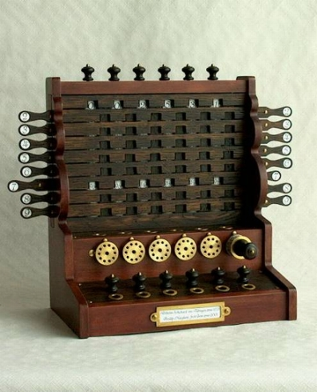
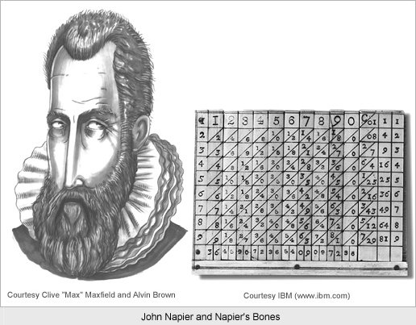
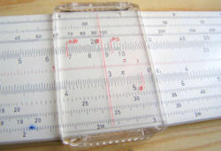
LỊCH SỬ MÁY TÍNH: THẾ KỶ 18
John Napier of Merchistoun (sinh 1550 - mất 4 tháng 4 1917) - thường ký tên là Neper, Nepair - tên hiệu Marvellous Merchiston, là một nhà toán học, vật lý, chiêm tinh và thiên văn học người Scotland.
Wilhelm Schickard (April 22, 1592 – October 24, 1635) was a German polymath who built one of the first calculating machines in 1623
Slide rule
Quy tắc trượt toán học
Schickard Calculating Machine
Notes:
Napier phát minh ra logx (log thập phân)

Slide 10
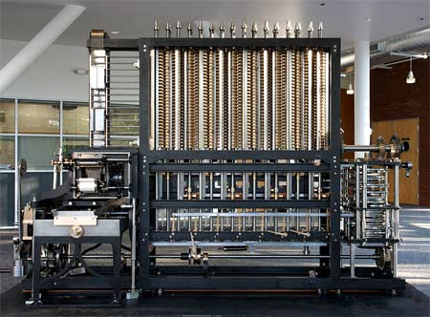
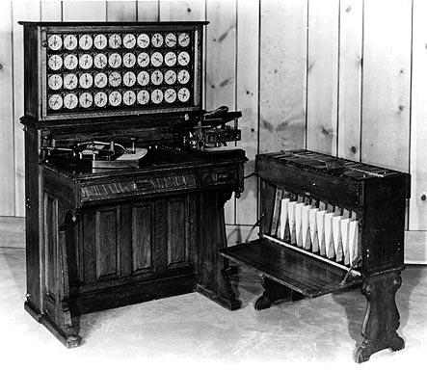
LỊCH SỬ MÁY TÍNH: THẾ KỶ 19
Hollerith's Tabulating Machine
Difference Engine.
Được kỹ sư Charles Babbage thiết kế vào cuối năm 1840
Notes:
Máy Difference Engine không được chính phủ Anh lúc đó coi trọng
Máy Tabulating Machine được Hollerith (tiền thân của IBM) phát minh và được sử dụng rộng rãi tại Mỹ (xem lịch sử IBM) trong hoạt động điều tra dân số.

Slide 11
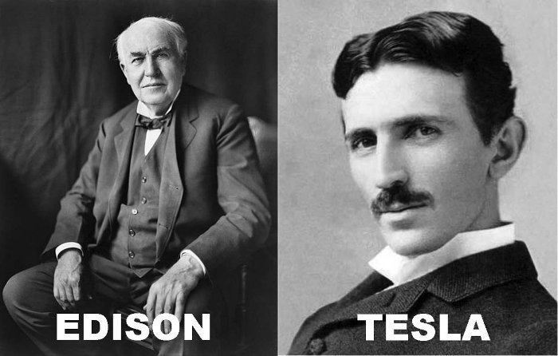
CÂU HỎI
Cuối thế kỷ 19, đầu thế kỷ 20 có phát minh gì làm thay đổi thế giới của
Notes:
Thầy gợi ý, đó là 2 nhà phát minh nổi tiếng

Slide 12
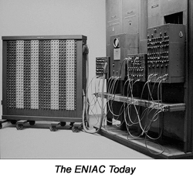
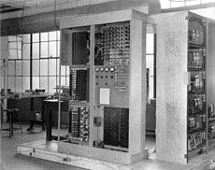
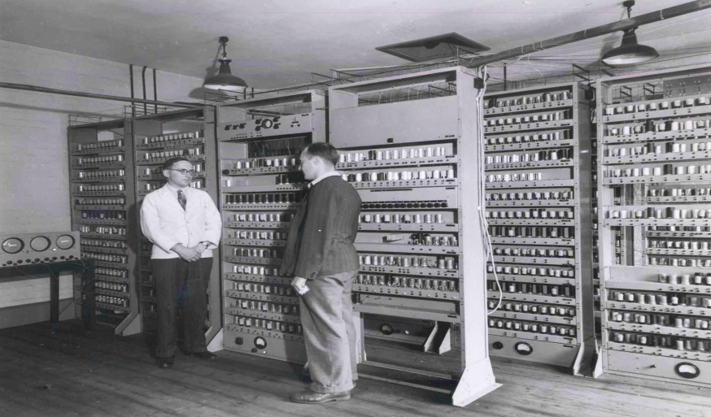
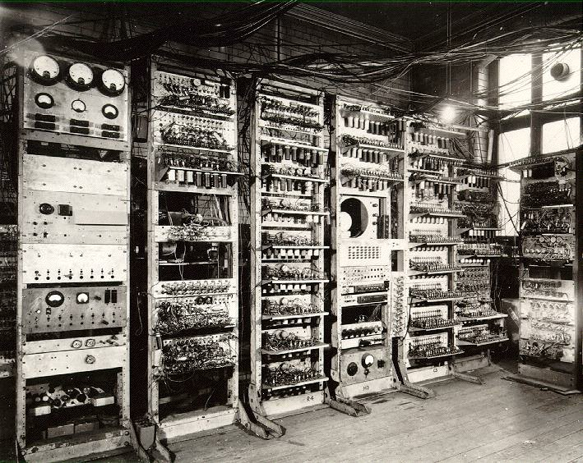
LỊCH SỬ MÁY TÍNH: THẾ HỆ 1
1946
EDVAC
1948
EDSAC
Manchester Mark-I
Notes:
Sử dụng đèn điện tử làm phần cơ bản, cùng với việc sử dụng bộ nhớ làm bằng dây trễ và bộ nhớ tĩnh điện. Phần lớn các máy tính ở thế hệ này đều hiện thực khái niệm chương trình lưu trữ, vào/ra dữ liệu bằng băng giấy đục lỗ , phiếu đục lỗ, băng từ. Các máy tính thế hệ này giải quyết được nhiều bài toán khoa học kĩ thuật và các bài toán phức tạp về dự báo thời tiết và năng lượng hạt nhân.

Slide 13
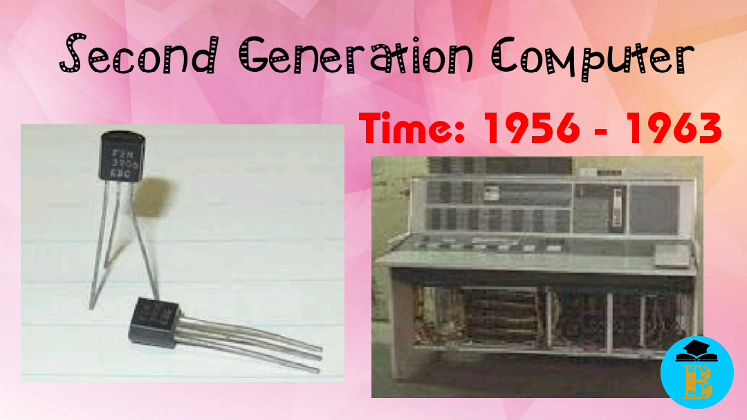
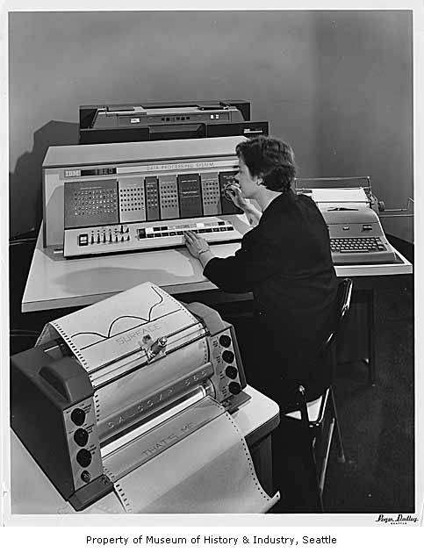
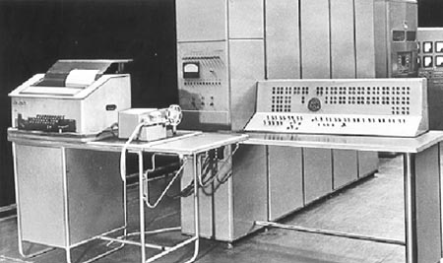
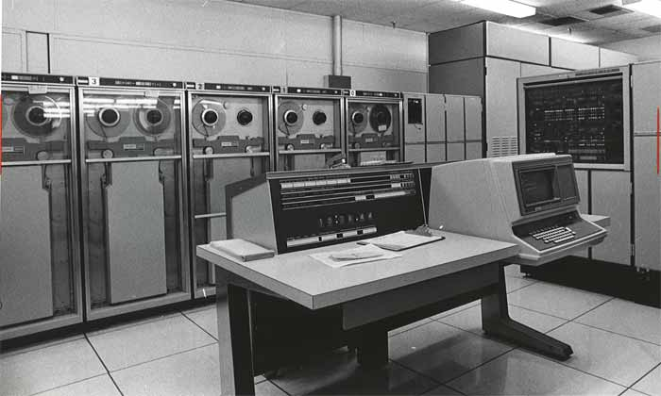
LỊCH SỬ MÁY TÍNH: THẾ HỆ 2
Hỏi: một đặc điểm của các máy tính thế hệ 2 là gì ?
"Setun" computer 1958
Notes:
Hỏi: một đặc điểm của các máy tính thế hệ 2 là gì?
Là không có màn hình

Slide 14
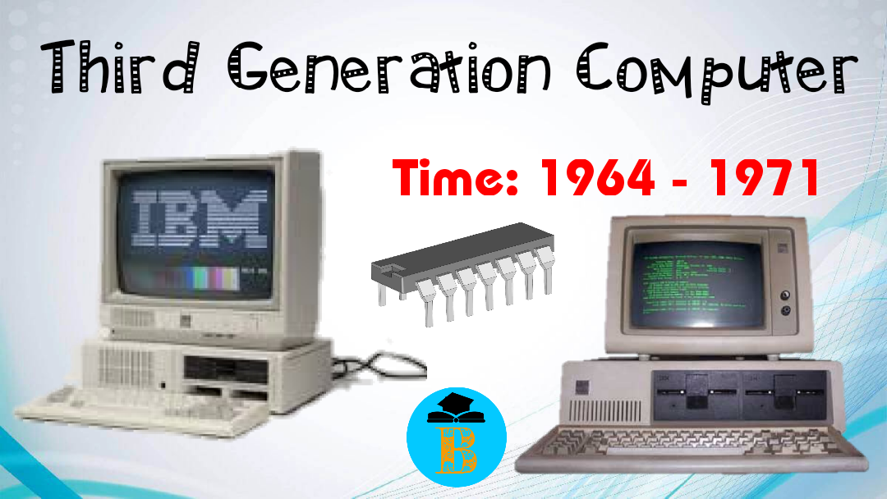
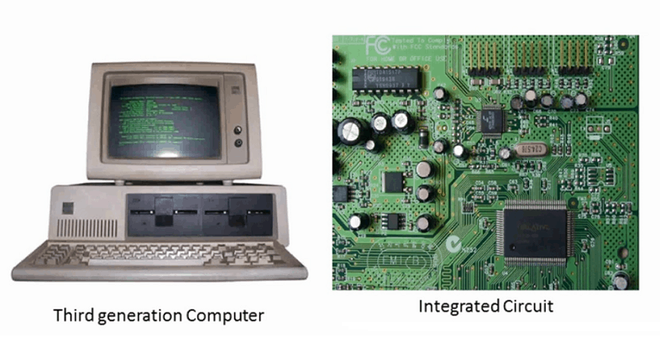
Tuy thay thế được các ống chân không, các thiết bị bán dẫn có một nhược điểm là tạo nhiệt lượng lớn có thể làm hỏng các bộ phận nhạy cảm bên trong máy tính. Việc sử dụng đá thạch anh (silicon) đã khắc phục được điều này. Năm 1958, kỹ sư Jack Kilby của Texas Instruments đã chế tạo thành công mạch tích hợp (IC).
LỊCH SỬ MÁY TÍNH: THẾ HỆ 3

Slide 15
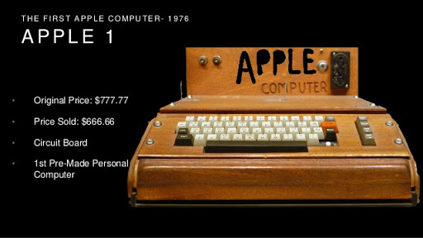
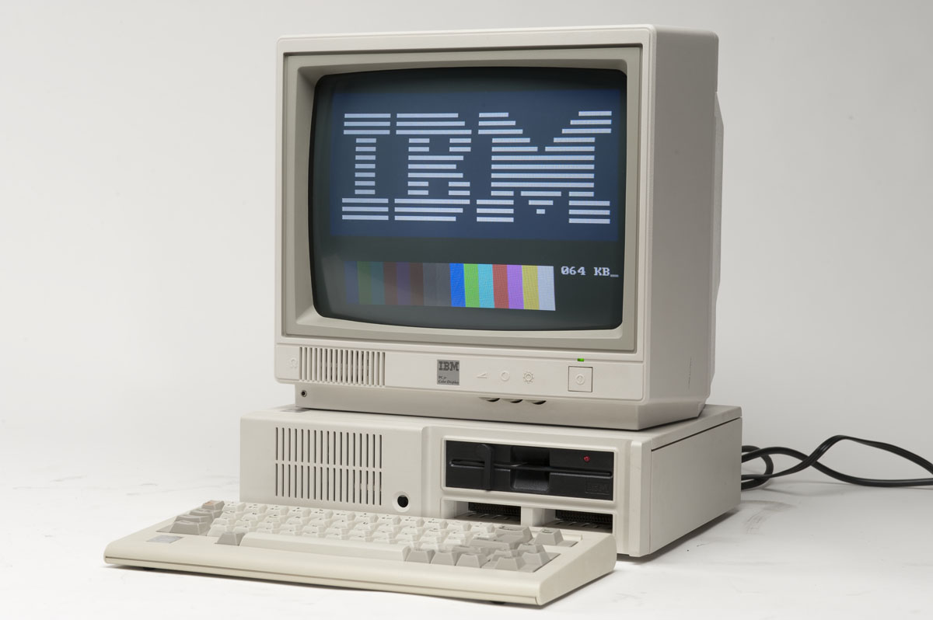
LỊCH SỬ MÁY TÍNH : MÁY TÍNH CÁ NHÂN
Notes:
Sáng lập của Apple là ai nào?

Slide 16

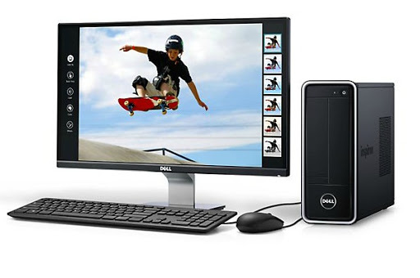
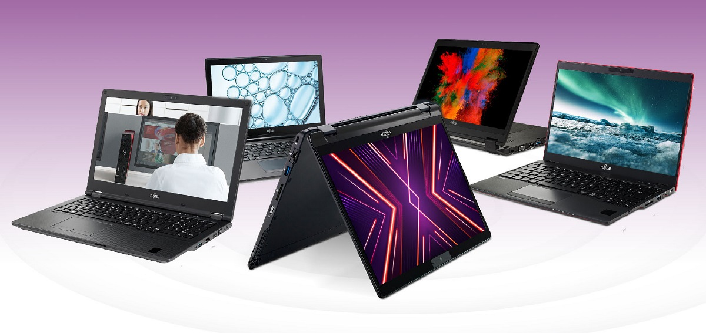
MÁY TÍNH CÁ NHÂN
MÁY TÍNH NGÀY NAY

Slide 17
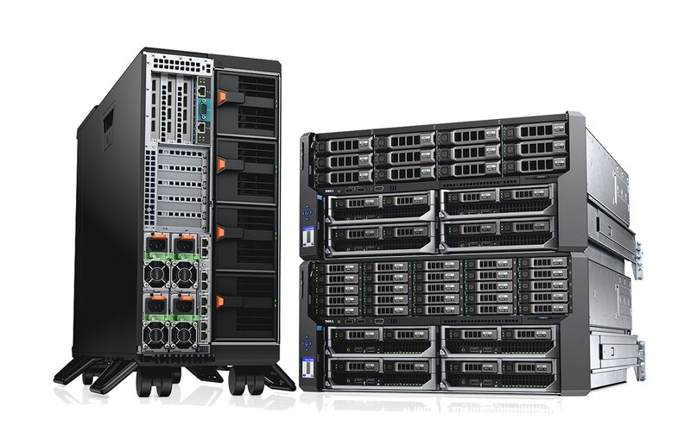
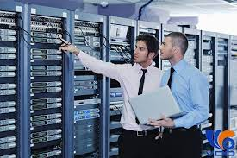
MÁY CHỦ - SERVER
MÁY TÍNH NGÀY NAY

Slide 18
PHẦN 3
PHẦN CỨNG MÁY TÍNH

Slide 19
1. CẤU TRÚC MÁY TÍNH

Slide 20
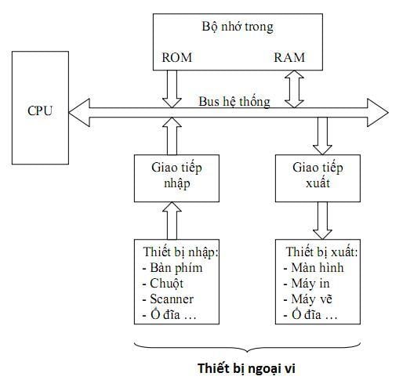
CẤU TRÚC MÁY TÍNH – CÁC THÀNH PHẦN
Khối xứ lý trung tâm (CPU)
Bộ nhớ (Memory)
Thiết bị ngoại vi
Bus hệ thống
Notes:
Khối xử lý trung tâm (CPU – Central Processing Unit): nhận và thực thi các lệnh. Bên trong CPU gồm các mạch điều khiển logic, mạch tính toán số học, …
Bộ nhớ (Memory): lưu trữ các lệnh và dữ liệu. Nó bao gồm 2 loại: bộ nhớ trong và bộ nhớ ngoài. Bộ nhớ thường được chia thành các ô nhớ nhỏ. Mỗi ô nhớ được gán một địa chỉ để CPU có thể định vị khi cần đọc hay ghi dữ liệu.
Thiết bị ngoại vi (Input/Output): dùng để nhập hay xuất dữ liệu. Bàn phím, chuột, scanner, … thuộc thiết bị nhập; màn hình, máy in, … thuộc thiết bị xuất. Các ổ đĩa thuộc bộ nhớ ngoài cũng có thể coi vừa là thiết bị xuất vừa là thiết bị nhập. Các thiết bị ngoại vi liên hệ với CPU qua các mạch giao tiếp I/O (I/O interface).
Bus hệ thống: tập hợp các đường dây để CPU có thể liên kết với các bộ phận khác.

Slide 21
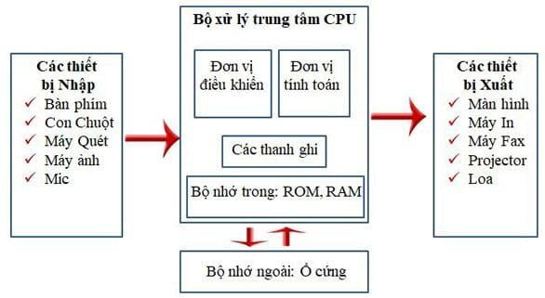
CẤU TRÚC MÁY TÍNH – CÁC THÀNH PHẦN
Khối xứ lý trung tâm (CPU)
Bộ nhớ (Memory)
Thiết bị ngoại vi
Bus hệ thống
Notes:
Khối xử lý trung tâm (CPU – Central Processing Unit): nhận và thực thi các lệnh. Bên trong CPU gồm các mạch điều khiển logic, mạch tính toán số học, …
Bộ nhớ (Memory): lưu trữ các lệnh và dữ liệu. Nó bao gồm 2 loại: bộ nhớ trong và bộ nhớ ngoài. Bộ nhớ thường được chia thành các ô nhớ nhỏ. Mỗi ô nhớ được gán một địa chỉ để CPU có thể định vị khi cần đọc hay ghi dữ liệu.
Thiết bị ngoại vi (Input/Output): dùng để nhập hay xuất dữ liệu. Bàn phím, chuột, scanner, … thuộc thiết bị nhập; màn hình, máy in, … thuộc thiết bị xuất. Các ổ đĩa thuộc bộ nhớ ngoài cũng có thể coi vừa là thiết bị xuất vừa là thiết bị nhập. Các thiết bị ngoại vi liên hệ với CPU qua các mạch giao tiếp I/O (I/O interface).
Bus hệ thống: tập hợp các đường dây để CPU có thể liên kết với các bộ phận khác.

Slide 22
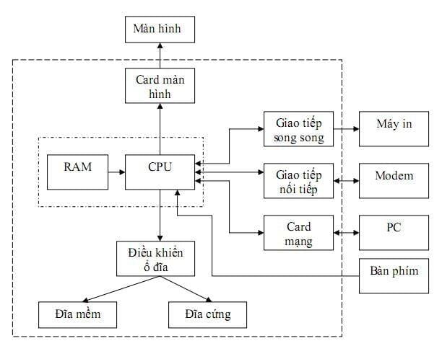
CẤU TRÚC MÁY TÍNH – NGUYÊN TẮC HOẠT ĐỘNG
Khối xứ lý trung tâm (CPU)
Bộ nhớ (Memory)
Thiết bị ngoại vi
Bus hệ thống
Notes:
Khối xử lý trung tâm (CPU – Central Processing Unit): nhận và thực thi các lệnh. Bên trong CPU gồm các mạch điều khiển logic, mạch tính toán số học, …
Bộ nhớ (Memory): lưu trữ các lệnh và dữ liệu. Nó bao gồm 2 loại: bộ nhớ trong và bộ nhớ ngoài. Bộ nhớ thường được chia thành các ô nhớ nhỏ. Mỗi ô nhớ được gán một địa chỉ để CPU có thể định vị khi cần đọc hay ghi dữ liệu.
Thiết bị ngoại vi (Input/Output): dùng để nhập hay xuất dữ liệu. Bàn phím, chuột, scanner, … thuộc thiết bị nhập; màn hình, máy in, … thuộc thiết bị xuất. Các ổ đĩa thuộc bộ nhớ ngoài cũng có thể coi vừa là thiết bị xuất vừa là thiết bị nhập. Các thiết bị ngoại vi liên hệ với CPU qua các mạch giao tiếp I/O (I/O interface).
Bus hệ thống: tập hợp các đường dây để CPU có thể liên kết với các bộ phận khác.

Slide 23
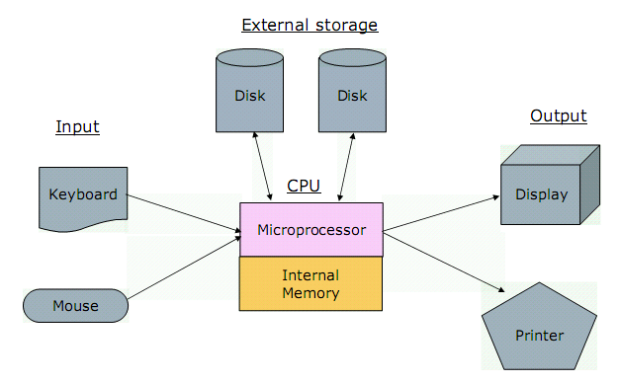
CẤU TRÚC MÁY TÍNH – NGUYÊN TẮC HOẠT ĐỘNG
Notes:
Khối xử lý trung tâm (CPU – Central Processing Unit): nhận và thực thi các lệnh. Bên trong CPU gồm các mạch điều khiển logic, mạch tính toán số học, …
Bộ nhớ (Memory): lưu trữ các lệnh và dữ liệu. Nó bao gồm 2 loại: bộ nhớ trong và bộ nhớ ngoài. Bộ nhớ thường được chia thành các ô nhớ nhỏ. Mỗi ô nhớ được gán một địa chỉ để CPU có thể định vị khi cần đọc hay ghi dữ liệu.
Thiết bị ngoại vi (Input/Output): dùng để nhập hay xuất dữ liệu. Bàn phím, chuột, scanner, … thuộc thiết bị nhập; màn hình, máy in, … thuộc thiết bị xuất. Các ổ đĩa thuộc bộ nhớ ngoài cũng có thể coi vừa là thiết bị xuất vừa là thiết bị nhập. Các thiết bị ngoại vi liên hệ với CPU qua các mạch giao tiếp I/O (I/O interface).
Bus hệ thống: tập hợp các đường dây để CPU có thể liên kết với các bộ phận khác.

Slide 24
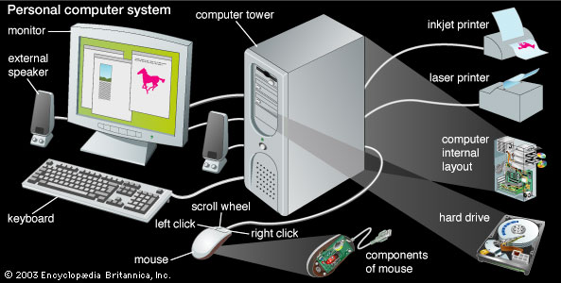
MÁY TÍNH CÁ NHÂN – MÁY TÍNH ĐỂ BÀN

Slide 25
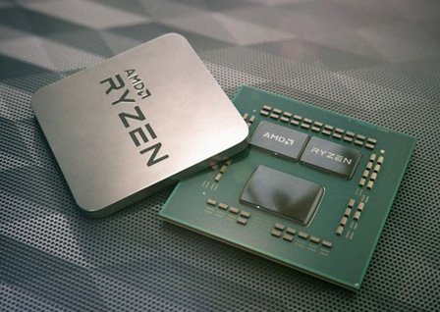
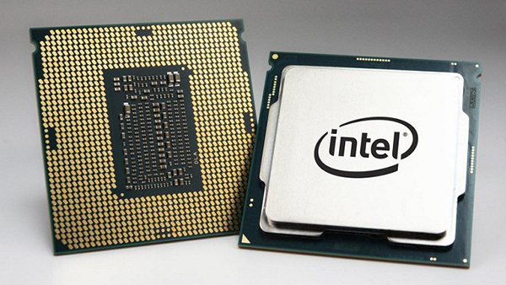
PHẦN CỨNG MÁY TÍNH - CPU

Slide 26
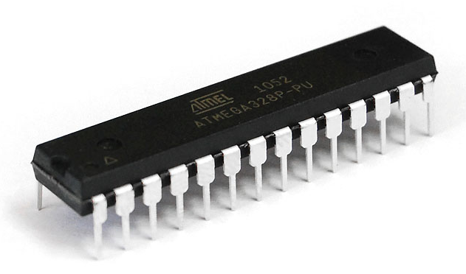
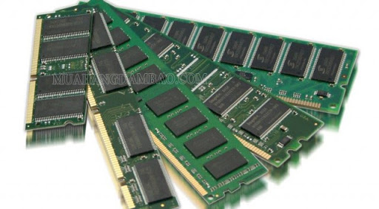
PHẦN CỨNG MÁY TÍNH – LƯU TRỮ TRONG
RAM (Random Access Memory)
ROM (Read Only Memory)

Slide 27
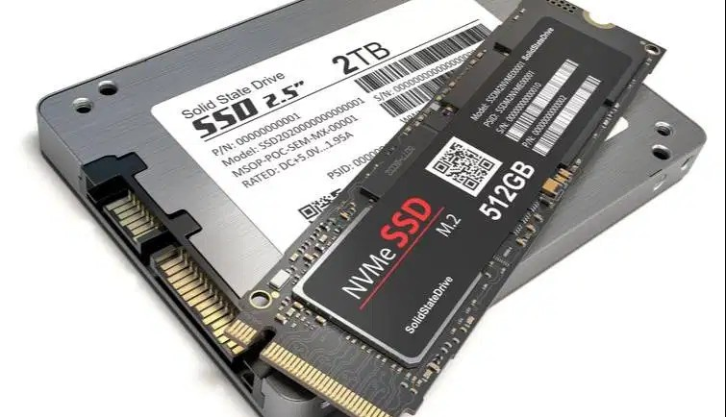
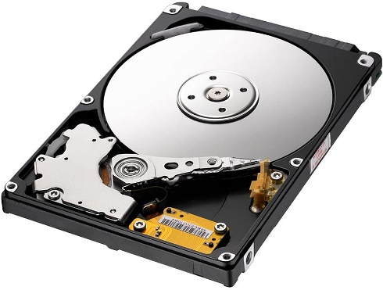
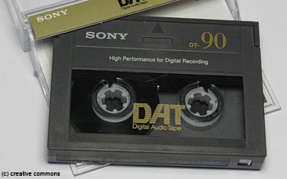
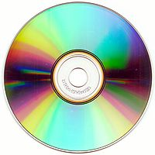
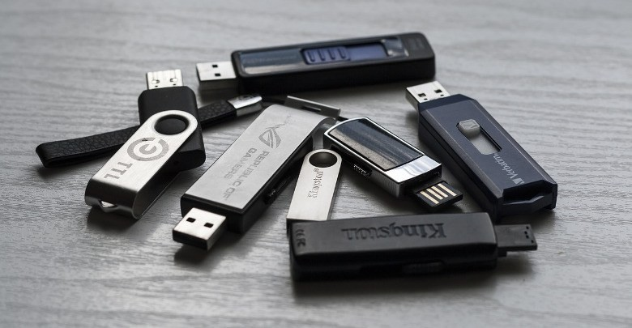
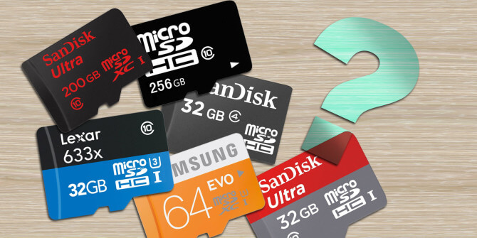
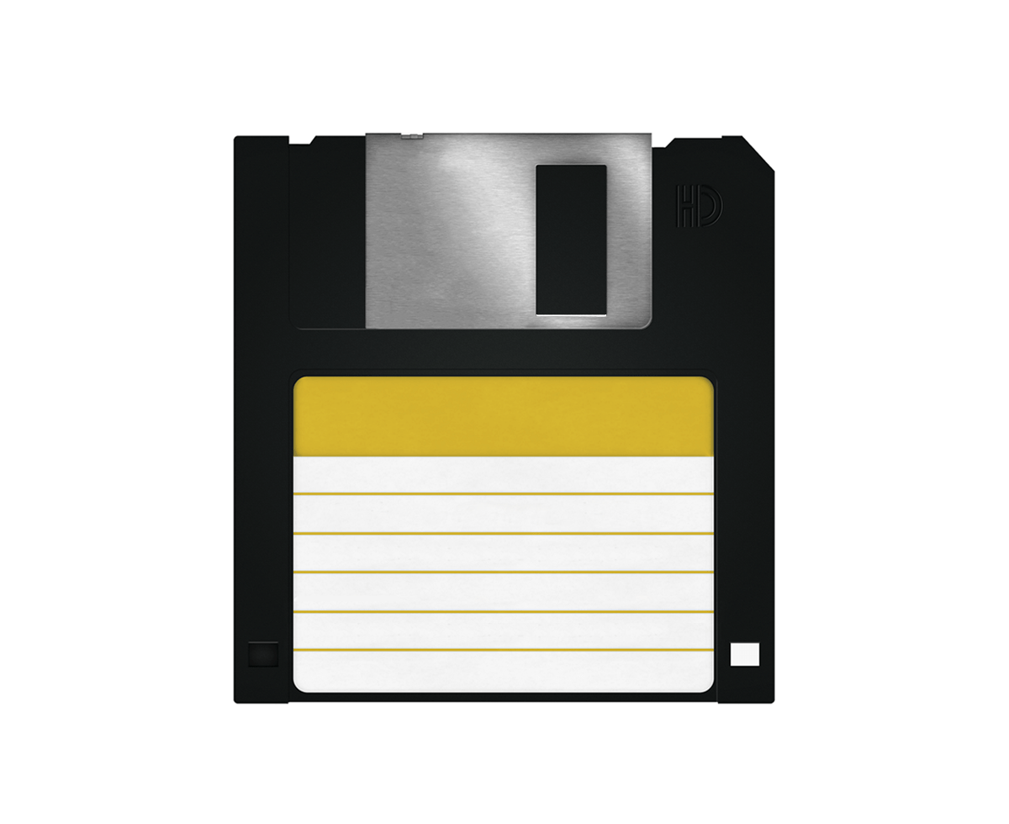
PHẦN CỨNG MÁY TÍNH – LƯU TRỮ NGOÀI
Đĩa mềm (Floppy disks)
Đĩa cứng (Hard disks)
Ổ Quang (Optical disks)
Băng từ (Tapes)

Slide 28

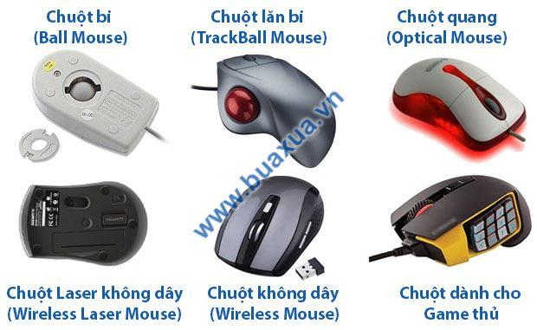
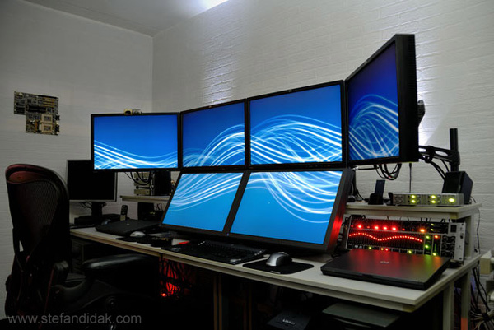
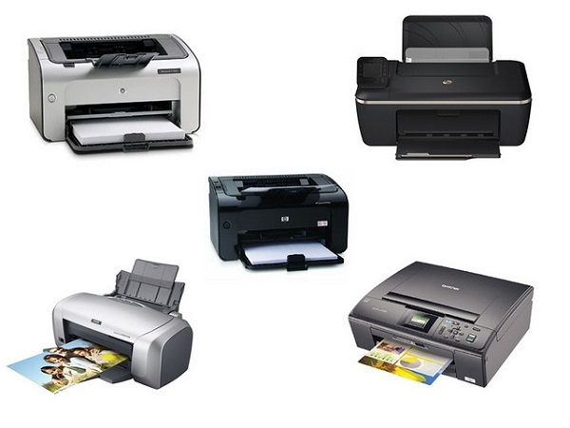
PHẦN CỨNG MÁY TÍNH – THIẾT BỊ NGOẠI VI

Slide 29
PHẦN CỨNG MÁY TÍNH - CPU
Bài tập:
Hãy tìm hiểu và cho biết hiện nay có những hãng sản xuất CPU cho máy tính nào?
Chọn 1 hãng để liệt kê các dòng CPU hãng đã sản xuất và so sánh sự khác nhau giữa các dòng
Yêu cầu đặt tên file: TH4_BT1_MaSV_Ten (CPU may tinh)

Slide 30
PHẦN 4:
CÁCH MẠNG CÔNG NGHIỆP 4.0

Slide 31
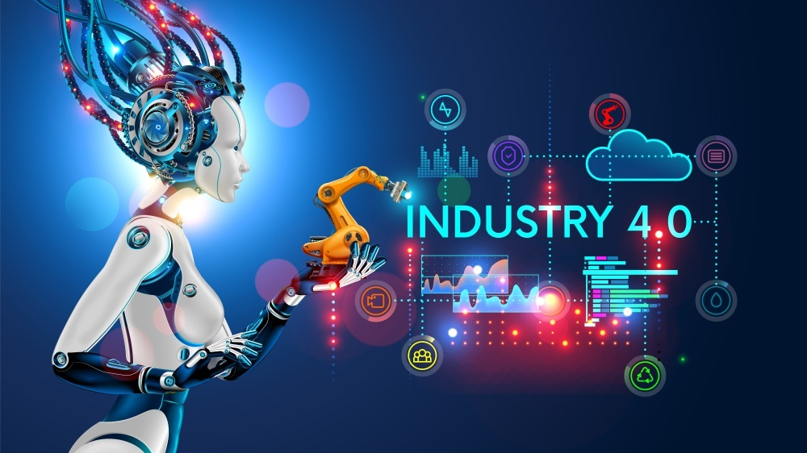
1. Khái niệm
Cách mạng Công nghiệp 4.0 là sự ra đời của một loạt các công nghệ mới, kết hợp tất cả các kiến thức trong lĩnh vực vật lý, kỹ thuật số, sinh học, và ảnh hưởng đến tất cả các lĩnh vực, nền kinh tế, các ngành kinh tế và ngành công nghiệp.
Những đột phá công nghệ trong các lĩnh vực như trí tuệ nhân tạo (AI) , robot, Internet vạn vật (IoT), Công nghệ sinh học, xe tự lái, công nghệ in 3D, và công nghệ nano.

Slide 32
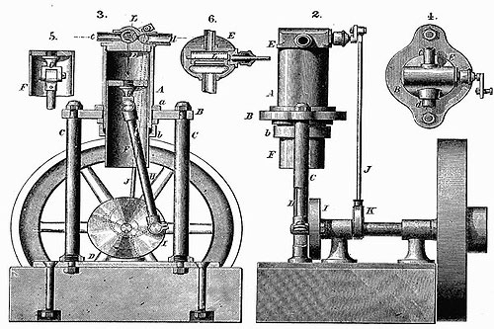
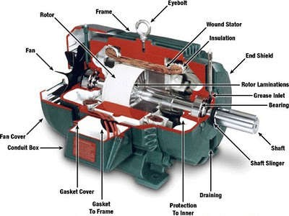

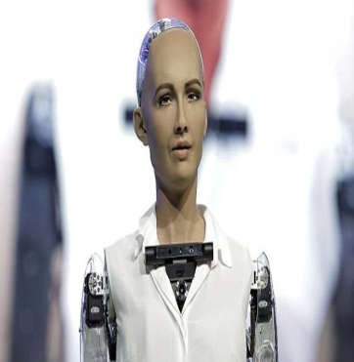
TIẾN TRÌNH CÁC
CUỘC CÁCH MẠNG CÔNG NGHIỆP
CMCN 1.0 CMCN 2.0 CMCN 3.0
CMCN 4.0
Sản xuất cơ khí với máy móc dựa vào động cơ hơi nước (Cuối thế kỷ 18, đầu thế kỷ 19)
Sản xuất hàng loạt với máy móc dựa vào năng lượng điện
(Cuối thế kỷ 19, đầu thế kỷ 20)
Sản xuất tự động với máy tính, điện tử và cách mạng số hóa (Từ thập kỷ 70 của thế kỷ 20)
Sản xuât thông minh nhờ các đột phá của công nghệ số, robot (Bắt đầu từ bây giờ)
32

Slide 33
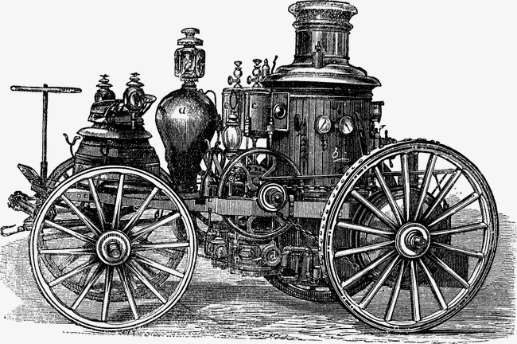
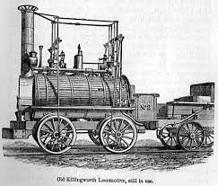
CUỘC CÁCH MẠNG CÔNG NGHIỆP
LẦN THỨ NHẤT (1.0)
MÁY HƠI NƯỚC
ĐỘNG CƠ HƠI NƯỚC
TIẾN TRÌNH CƠ KHÍ HÓA

Slide 34
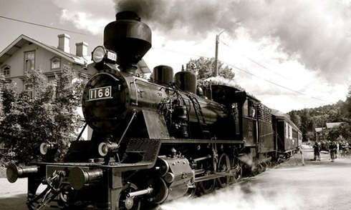
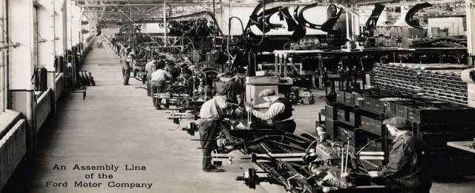


CUỘC CÁCH MẠNG CÔNG NGHIỆP
LẦN THỨ NHẤT (1.0)
Cơ khí hóa máy chạy bằng hơi nước.
Bắt đầu ở nước Anh vào cuối thế kỷ 18 đầu thế kỷ 19, mở đầu cơ giới hóa ngành dệt may
Năm 1784, James Watt đã phát minh ra máy hơi nước. Từ đây nhà máy dệt có thể đặt bất cứ nơi nào. Mở đầu quá trình cơ giới hoá.
Năm 1785, linh mục Edmund Cartwright cho ra đời một phát minh quan trọng trong ngành dệt là máy dệt vải, tăng năng suất dệt lên tới 40 lần
34

Slide 35



CUỘC CÁCH MẠNG CÔNG NGHIỆP
LẦN THỨ HAI (2.0)
ĐỘNG CƠ ĐIỆN
MÁY PHÁT ĐIỆN
TIẾN TRÌNH ĐIỆN KHÍ HÓA

Slide 36




CUỘC CÁCH MẠNG CÔNG NGHIỆP
LẦN THỨ HAI (2.0)
Cuộc cách mạng công nghiệp thứ hai được khởi xướng từ cuối thế kỷ 19, kéo dài đến đầu thế kỷ 20
Dây chuyền sản xuất hàng loạt - áp dụng nguyên lý quản trị của F.W.Taylor (đề xuất năm 1909, ứng dụng vào thực tiễn năm 1913 - hãng Ford đi tiên phong)
Các nhà sáng chế thời kỳ này cũng nghiên cứu, tạo ra những vật liệu mới như chất polymer với độ bền và sức chịu nhiệt cao, được sử dụng rộng rãi trong đời sống, và trong các ngành công nghiệp

Slide 37


CUỘC CÁCH MẠNG CÔNG NGHIỆP
LẦN THỨ BA (3.0)
MÁY VI TÍNH, ĐỘNG CƠ THÔNG TIN
TIẾN TRÌNH TIN HỌC HÓA

Slide 38




CUỘC CÁCH MẠNG CÔNG NGHIỆP
LẦN THỨ BA (3.0)
Cuộc cách mạng công nghiệp lần 3 diễn ra vào 1970 với sự ra đời của sản xuất tự động dựa vào máy tính, thiết bị điện tử và Internet.
Phát triển các tiến bộ về hạ tầng điện tử, máy tính và số hoá vì nó được xúc tác bởi sự phát triển của chất bán dẫn, siêu máy tính (thập niên 1960), máy tính cá nhân (thập niên 1970 và 1980) và Internet (thập niên 1990)
Vệ tinh, máy bay, máy tính, điện thoại, Internet… là sản phẩm từ cuộc cách mạng này

Slide 39


CUỘC CÁCH MẠNG CÔNG NGHIỆP
LẦN THỨ TƯ (4.0)
MÁY HỌC, ĐỘNG CƠ THÔNG MINH
TIẾN TRÌNH TỰ ĐỘNG HÓA

Slide 40



CUỘC CÁCH MẠNG CÔNG NGHIỆP
LẦN THỨ TƯ (4.0)
Cách mạng Công nghiệp 4.0 xuất phát từ khái niệm "Industrie 4.0" trong một báo cáo của chính phủ Đức năm 2013. "Industrie 4.0" kết nối các hệ thống nhúng và cơ sở sản xuất thông minh để tạo ra sự hội tụ kỹ thuật số giữa Công nghiệp, Kinh doanh, chức năng và quy trình bên trong
40

Slide 41
ĐẶC TRƯNG CỦA CMCN 4.0
VẬT LÝ
SINH HỌC
CÔNG NGHỆ SỐ
Internet of things (IoT)
Robot- Máy in 3D
Thực tế Ảo
Vi mô-Vĩ Mô
3 Lĩnh vực
Kết nối SÂU (Deep Connect)
4 Thế giới
Kết nối RỘNG (Wide Connect)
Khả năng kết nối
41

Slide 42





ĐẶC TRƯNG: KẾT NỐI
Kết nối Sâu giữa các Lĩnh vực khoa học công nghệ:
KHOA HỌC VẬT LÝ
CÔNG NGHỆ SINH HỌC
CÔNG NGHỆ SỐ
Big Data
Robot, máy In 3D
Trí tuệ nhân tạo – AI
42

Slide 43






Đặc trưng: KẾT NỐI
Kết nối Rộng giữa các đối tượng:
Tốc độ phát triển nhanh chóng
Kinh tế đổi mới nhanh chóng
Kết nối vạn vật – Internet of Things
Thế giới Robot
Thực tế ảo - Virtual Reality
Thế giới Vi mô và Vĩ mô
MÁY IN 3D
Kết nối vạn vật
Thực tế ảo
Ro bot
43

Slide 44


Big Data
Big Data là thuật ngữ dùng để chỉ một tập hợp dữ liệu rất lớn và rất phức tạp đến nỗi những công cụ, ứng dụng xử lí dữ liệu truyền thống không thể nào đảm đương được
Một khi làm chủ được dữ liệu lớn thì Tổ chức sẽ có cơ hội thành công lớn hơn trong bối cảnh cạnh tranh ngày nay
44

Slide 45


Trí tuệ nhân tạo (AI)
Trí tuệ nhân tạo là trí tuệ được biểu diễn bởi một hệ thống nhân tạo. Thuật ngữ này thường dùng để nói đến các máy tính có mục đích không nhất định và ngành khoa học nghiên cứu về các lý thuyết và ứng dụng của AI
45

Slide 46
Kết nối vạn vật – Internet of Things
Internet Vạn Vật, hay cụ thể hơn là Mạng lưới thiết bị kết nối Internet là một liên mạng, trong đó các thiết bị, phương tiện vận tải, phòng ốc và các trang thiết bị khác được nhúng với các bộ phận điện tử, phần mềm, cảm biến, cơ cấu chấp hành cùng với khả năng kết nối mạng máy tính giúp cho các thiết bị này có thể thu thập và truyền tải dữ liệu.
Notes:
https://www.youtube.com/watch?v=LlhmzVL5bm8

Slide 47


Blockchains
Blockchain hay còn gọi là chuỗi khối là hệ thống cơ sở dữ liệu cho phép lưu trữ và truyền tải các khối thông tin được liên kết với nhau nhờ mã hóa.
Trong thời đại kỹ thuật số ngày nay, việc lưu trữ, xác thực và bảo vệ dữ liệu là những thách thức lớn đối với nhiều tổ chức, doanh nghiệp. Công nghệ blockchain như là một dạng sổ cái phân tán, dạng mở, hứa hẹn một giải pháp thiết thực và siêu an toàn cho vấn đề này
Notes:
https://www.youtube.com/watch?v=yubzJw0uiE4

Slide 48


Điện toán đám mây và điện toán biên
Điện toán đám mây hay còn gọi là Cloud Computing, là mô hình cung cấp các tài nguyên máy tính cho người dùng thông qua internet. Nguồn tài nguyên này bao gồm rất nhiều thứ liên quan đến điện toán và máy tính.
Ví dụ như: phần mềm, dịch vụ, phần cứng,… và sẽ nằm tại các máy chủ ảo (đám mây) trên mạng.
Người dùng có thể truy cập vào bất cứ tài nguyên nào trên đám mây. Vào bất kỳ thời điểm nào và ở bất kỳ đâu, chỉ cần kết nối với hệ thống internet. Trong khi đó, điện toán biên đề cập đến việc xử lý dữ liệu trên các thiết bị như điện thoại thông minh.
Notes:
Các nhà cung cấp dịch vụ đám mây như Amazon, Google và Microsoft cho phép các công ty lưu trữ tất cả cơ sở hạ tầng CNTT quan trọng trong đám mây của họ thay vì trong các thiết bị kỹ thuật số của một tổ chức để giảm chi phí để duy trì và vận hành các hệ thống, phần mềm và dữ liệu riêng lẻ. Điện toán biên nằm ở gần các thiết bị đầu cuối chứ không phải ở xa trong các trung tâm dữ liệu từ xa. Thay vì gửi mọi thông tin được thu thập bởi máy ảnh, máy quét, thiết bị đầu cuối cầm tay hoặc cảm biến đến đám mây để xử lý, các thiết bị biên sẽ tự thực hiện một số hoặc tất cả quá trình xử lý, tại nguồn nơi dữ liệu được thu thập.
https://www.youtube.com/watch?time_continue=6&v=ae_DKNwK_ms&feature=emb_logo

Slide 49


TRUNG TÂM DỮ LIỆU – DATA CENTER
Google Data Center
Facebook Data Center
Notes:
Click chuột vào TT dữ liệu để xem thông tin

Slide 50


TƯƠNG LAI CỦA ĐIỆN TOÁN
DATA CENTER

Slide 51
TRUNG TÂM DỮ LIỆU – DATA CENTER
Trung tâm dữ liệu là gì?
Kể tên một vài trung tâm dữ liệu mà em biết

Slide 52
PHẦN 5:
TẦM QUAN TRỌNG CỦA CNTT

Slide 53
TẦM QUAN TRỌNG CỦA CNTT
Trong doanh nghiệp
Trong giáo dục
Trong cuộc sống hàng ngày
Notes:
https://hoctrungcap.edu.vn/dinh-huong-nghe-nghiep/tam-quan-trong-cua-cong-nghe-thong-tin-duoc-the-hien-nhu-the-nao/
Chúng ta dễ dàng nhận thấy sự hiện diện của các phần mềm như: phần mềm chấm công, phần mềm kế toán, phần mềm khai báo thuế, phần mềm quản trị nhân sự, phần mềm quản lý quan hệ khách hàng…

Slide 54
TẦM QUAN TRỌNG CỦA CNTT
Trong doanh nghiệp
Để tăng khả năng cạnh tranh
Trong thời kỳ hội nhập hiện nay, các doanh nghiệp không chỉ cạnh tranh với nhau ở trong nước mà còn phải cạnh tranh với các doanh nghiệp nước ngoài. Vì vậy, công nghệ thông tin là một mắt xích không thể thiếu, là cây cầu nối thúc đẩy sự phát triển của doanh nghiệp!
Notes:
https://hoctrungcap.edu.vn/dinh-huong-nghe-nghiep/tam-quan-trong-cua-cong-nghe-thong-tin-duoc-the-hien-nhu-the-nao/
Chúng ta dễ dàng nhận thấy sự hiện diện của các phần mềm như: phần mềm chấm công, phần mềm kế toán, phần mềm khai báo thuế, phần mềm quản trị nhân sự, phần mềm quản lý quan hệ khách hàng…

Slide 55
TẦM QUAN TRỌNG CỦA CNTT
Trong giáo dục
Công cụ hỗ trợ giảng dạy trên lớp
Học online
Và sự thay đổi lớn nhất chính là việc học online trở nên phổ biến ở mọi trường lớp, mọi hệ đào tạo! Học sinh, sinh viên, giáo viên trở nên quá quen thuộc với những phần mềm hỗ trợ học online như: Zoom, Teams, Google Meets…
Notes:
https://hoctrungcap.edu.vn/dinh-huong-nghe-nghiep/tam-quan-trong-cua-cong-nghe-thong-tin-duoc-the-hien-nhu-the-nao/

Slide 56
TẦM QUAN TRỌNG CỦA CNTT
Trong cuộc sống hàng ngày
Tìm kiếm thông tin về bất kỳ một vấn đề nào: những bản nhạc hot, cách nấu một món ăn…
Chia sẻ thông tin, câu chuyện thú vị tới bạn bè ở khắp nơi trên thế giới
Liên lạc với bạn bè, người thân thông qua các ứng dụng mạng xã hội, email…
Xử lý công việc phát sinh ngay tại nhà
Sự hiện diện của Công nghệ thông tin trong các hoạt động hàng ngày giúp cuộc sống của chúng ta thoải mái và thú vị hơn nhiều! Chỉ cần ngồi tại nhà với kết nối mạng Internet, chúng ta có thể làm được rất nhiều thứ
Notes:
https://hoctrungcap.edu.vn/dinh-huong-nghe-nghiep/tam-quan-trong-cua-cong-nghe-thong-tin-duoc-the-hien-nhu-the-nao/

Slide 57
TẦM QUAN TRỌNG CỦA CNTT
Kỹ năng tay nghề quyết định xin được việc chứ không phải bằng cấp!
Thị trường nhân lực luôn trong tình trạng khát nhân lực có tay nghề tốt!
Việc làm cực kỳ đa dạng, thỏa sức sáng tạo và nhiều cơ hội phát triển!
Thu nhập cao hơn so với mặt bằng chung!
Cuộc sống ngày càng phát triển sẽ không thể nào thiếu vắng được các ứng dụng công nghệ. Vì vậy tầm quan trọng của Công nghệ thông tin sẽ ngày càng lớn. Nắm bắt được xu thế và rèn luyện kỹ năng vững vàng sẽ giúp các bạn học CNTT có một tương lai đầy hứa hẹn phía trước!
Notes:
https://hoctrungcap.edu.vn/dinh-huong-nghe-nghiep/tam-quan-trong-cua-cong-nghe-thong-tin-duoc-the-hien-nhu-the-nao/

Slide 58
PHẦN 5:
THÔNG TIN VÀ HỆ ĐẾM

Slide 59

ĐƠN VỊ ĐO THÔNG TIN
Đơn vị đo lượng thông tin nhỏ nhất là bit (Binary Digit – số nhị phân)

Slide 60
HỆ ĐẾM
Là tập hợp các ký hiệu và qui tắc, sử dụng tập ký hiệu đó để biểu diễn và xác định giá trị các số.
Mỗi hệ đếm có một số ký tự/số (ký số) hữu hạn. Tổng số ký số của mỗi hệ đếm được gọi là cơ số (base hay radix), ký hiệu là b.

Slide 61
HỆ ĐẾM
Các chữ số cơ bản của một hệ đếm là các chữ số tối thiểu để biểu diễn mọi số trong hệ đếm ấy.
Ví dụ:
Hệ thập phân có các chữ số cơ bản là 0, 1, 2, 3, 4, 5, 6, 7, 8, 9.
Hệ nhị phân có các chữ số cơ bản là 0, 1.

Slide 62

Bảng mã ASCII
HỆ ĐẾM TRÊN MÁY TÍNH
Viện Chuẩn Hóa Hoa Kỳ (American National Standards Institute) đã đưa ra bộ mã chuẩn trong giao tiếp thông tin trên máy tính gọi là bộ mã ASCII (American Standard Code for Information Interchage). Bộ mã này dùng 7 bit để biểu diễn các ký tự, tuy vậy mỗi ký tự trong bảng mã ASCII vẫn chiếm hết một byte khi thực hiện trong bộ nhớ máy tính, bit dư ra sẽ bị bỏ qua hoặc được dùng cho biểu diễn một cho ký tự đặc biệt.
Ví dụ: dãy bit sau là biểu diễn của chuỗi ký tự "Hi Sue "

Slide 63

BẢNG MÃ ASCII (CHUẨN)

Slide 64

BẢNG MÃ ASCII (MỞ RỘNG)

Slide 65
Hệ thập phân (Decimal system, b=10) :
HỆ ĐẾM
Dùng 10 ký hiệu 0,1,…9 để biểu diễn các số, mỗi ký hiệu gọi là một chữ số.
Dùng n chữ số thập phân có thể biểu diễn được 10^{n} giá trị khác nhau:
Ví dụ:
315 = 3 . 10² + 1 . 10¹ + 5 . 10⁰
1024 = 1 . 10³ + 0 . 10² + 2 . 10¹ + 4 . 10⁰

Slide 66
Hệ nhị phân (Binary system, b=2) :
HỆ ĐẾM
Dùng 2 ký hiệu 0,1 để biểu diễn các số. Mỗi ký hiệu là bit (Binary digit)
Ví dụ:
1010₂ = 1.2³ + 0.2² + 1.2¹ + 0.2⁰ = 10₁₀
1000001₂ = 1.2⁶ + 0.2⁵ + … + 0.2¹ + 1.2⁰ = 65₁₀
100010₂ = 1.2⁵ + 0.2⁴ + 0.2³ + 0.2² + 1.2¹ + 0.2⁰ = 34₁₀

Slide 67
Hệ bát phân (Octal system, b=8) :
HỆ ĐẾM
Dùng 8 ký số: 0,1,2,3,4,5,6,7 để biểu diễn các số.
Ví dụ:
173₈ = 1.8² + 7.8¹ + 3.8⁰ = 123₁₀

Slide 68
Hệ thập lục phân (Hexa-Decimal system, b=16):
HỆ ĐẾM
Dùng 16 ký hiệu 0,1,…,9,A,B,C,D,E,F để biểu diễn các số (tương ứng với giá trị 0,…15 trong hệ thập phân). Mỗi ký hiệu là bit (Binary digit)
Ví dụ:
A4B516₁₆ = 10.16⁵ + 4.16⁴ + 11.16³ + 5.16² + 1.16¹ + 6.16⁰ = 10794262
A01₁₆ = 10.16² + 0.16¹ + 1.16⁰ = 2561

Slide 69

Chuyển số từ hệ 10 → hệ b
CHUYỂN ĐỔI GIỮA CÁC HỆ ĐẾM
Qui tắc:
Lấy số thập phân chia cho cơ số b cho đến khi phần thương của phép chia bằng 0, số đổi được chính là các phần dư của phép chia theo thứ tự ngược lại.
Ví dụ:
6₁₀=110₂
(ở đây b=2)

Slide 70
Chuyển số lẻ từ hệ 10 → hệ 2
CHUYỂN ĐỔI GIỮA CÁC HỆ ĐẾM
Đối với phần lẻ của số thập phân, số lẻ được nhân với 2. Phần nguyên của kết quả sẽ là bit nhị phân, phần lẻ của kết quả lại tiếp tục nhân 2 cho đến khi phần lẻ của kết quả bằng 0..
Ví dụ: Chuyển số 0.625₁₀ sang hệ nhị phân
0.625 x 2 = 1.25, lấy số 1, phần lẻ 0.25
0.25 x 2 = 0.5, lấy số 0, phần lẻ 0.5
0.5 x 2 = 1.0, lấy số 1, phần lẻ 0.
Kết thúc phép chuyển đổi.

Slide 71

Chuyển số lẻ từ hệ 10 → hệ 2 :
CHUYỂN ĐỔI GIỮA CÁC HỆ ĐẾM
Vậy kết quả 0.625₁₀=0.101₂

Slide 72
BÀI TẬP 1
Bài 1: Hãy đổi các số sau sang hệ thập phân:
Bài 2: Hãy đổi các số sau sang hệ nhị phân:
565₍₁₀₎
1036₍₁₀₎
0 | 1 | 0 | 0 | 0 | 0 | 1 | 0
1 | 1 | 1 | 1 | 1 | 1 | 1 | 1
1 | 1 | 1 | 1 | 1 | 0 | 1 | 0

Slide 73
Chuyển số từ hệ b → hệ 10
CHUYỂN ĐỔI GIỮA CÁC HỆ ĐẾM
Chuyển đổi từ hệ cơ số b sang hệ cơ số 10 sử dụng công thức:
X = a_{n} a_{n-1} ... a₁ a₀ = a_{n}b^{n} + a_{n-1}b^{n-1} +... + a₁b¹ + a₀b⁰
Ví dụ:
X = 110₂ = 1*2² + 1*2¹ + 0 = 6₁₀
Y = 10A₁₆ = 1*16² + 0*16¹ + 10*16⁰ =266₁₀

Slide 74
Chuyển số từ hệ 2 → hệ 8 và ngược lại:
CHUYỂN ĐỔI GIỮA CÁC HỆ ĐẾM
Phép đổi từ bát phân sang nhị phân (hoặc ngược lại) đuợc thực hiện bằng cách đổi từng ký số bát phân sang số nhị phân 3 bit tương đương. Tám ký số bát phân được đổi như bảng sau đây:
Ký số bát phân | 0 | 1 | 2 | 3 | 4 | 5 | 6 | 7
Số nhị phân tương đương | 000 | 001 | 010 | 011 | 100 | 101 | 110 | 111

Slide 75
Chuyển số từ hệ 2 → hệ 16 và ngược lại:
CHUYỂN ĐỔI GIỮA CÁC HỆ ĐẾM
Phép đổi từ thập lục phân sang nhị phân (hoặc ngược lại) đuợc thực hiện bằng cách đổi từng ký số bát phân sang số nhị phân 4 bit tương đương. Tám ký số bát phân được đổi như bảng sau đây:
Ký số bát phân | 0 | 1 | 2 | 3 | 4 | 5 | 6 | 7 | 8 | 9 | A | B | C | d | e | f
Số nhị phân tương đương | 0000 | 0001 | 0010 | 0011 | 0100 | 0101 | 0110 | 0111 | 1000 | 1001 | 1010 | 1011 | 1100 | 1101 | 1110 | 1111

Slide 76
BÀI TẬP 2
Câu 3: Hãy đổi các số hệ thập lục phân (16) sang hệ thập phân:
5FA ₍₁₆₎ b) 3EF₍₁₆₎
Câu 4: Hãy đổi các số bát phân (8) sang thập phân:
565₍₈₎ b) 1036₍₈₎
Câu 5: Hãy đổi các số hệ thập phân sang hệ thập lục phân (16):
1369 ₍₁₀₎ b) 2577₍₁₀₎
Câu 6: Hãy đổi các số thập phân sang hệ bát phân (8):
1369₍₁₀₎ b) 2577₍₁₀₎
Câu 7: Hãy đổi các số nhị phân sang thập lục phân:
1110.0110.1011₍₂₎ b) 10.1110.0111.10011₍₂₎
Câu 8: Hãy đổi các số thập lục phân sang nhị phân:
E6B₍₁₆₎ b) 25EA₍₁₆₎

Slide 77


